Slide 1
사이트맵
main page
로그인
회원가입
아이디 찾기
비밀번호 찾기
공지사항
경기 일정·
결과 게시판
팀 ·선수
정보 게시판
통계 기록실
관리자
내정보
경기 일정
경기 결과
팀 정보
선수 정보
역대 관중 정보
선수 비만도와
성과 통계 정보
야구 지식 정보
회원 관리
DB 관리
신고접수게시판
정보 조회/수정
회원 탈퇴
내가 쓴글 목록
승부예측 참여
My Team 경기 일정/결과
자유 게시판
정보오류
게시판

Slide 2
테이블 구성

Slide 3
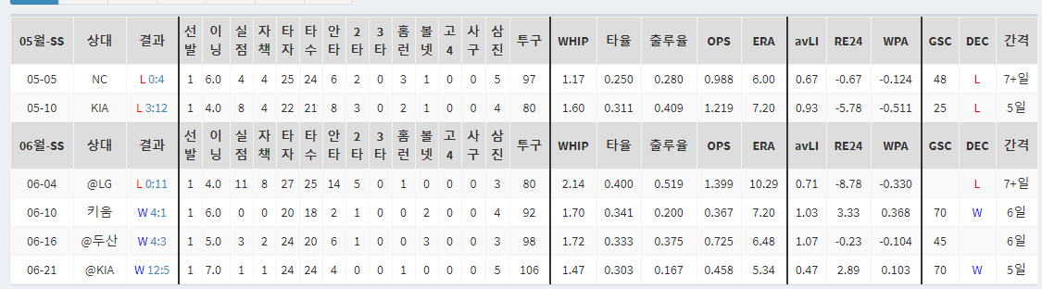
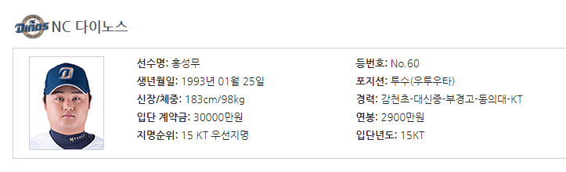
데이터 수집
선수 경기 기록 출처 : http://www.statiz.co.kr/
팀 및 선수 기본 정보 출처 : https://www.koreabaseball.com/

Slide 4
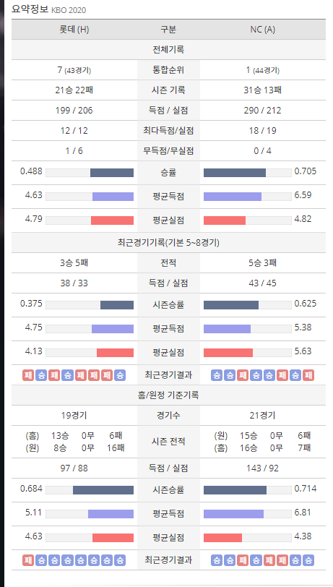
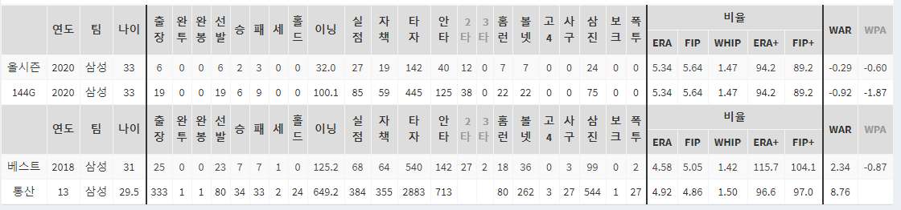
데이터 분석
1. 경기 결과 분석
2. 선수 실적 분석

Slide 5
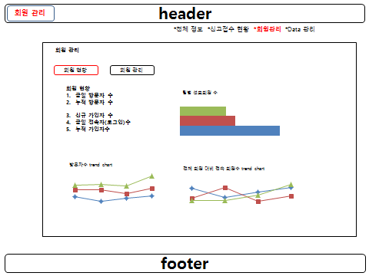
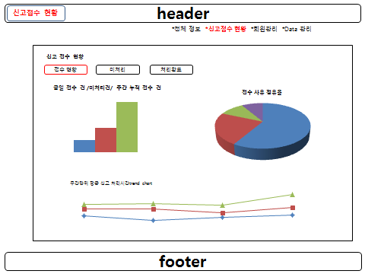
데이터 분석
3. 회원 관리 현황 분석

Slide 6
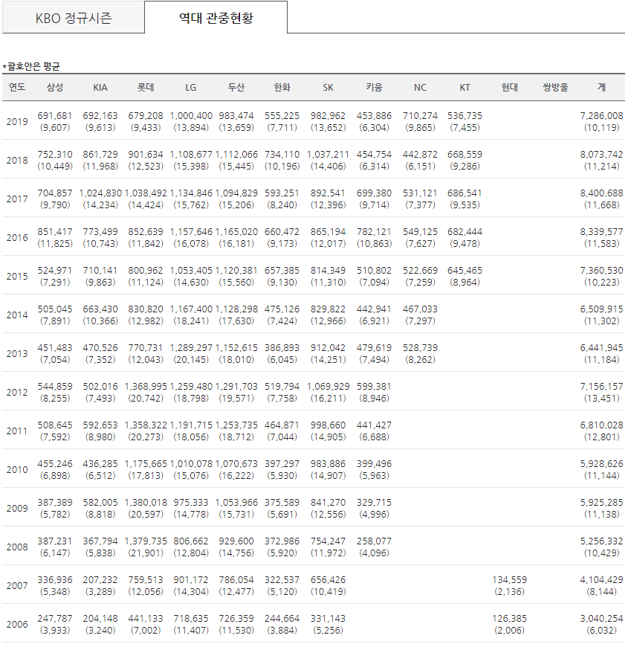
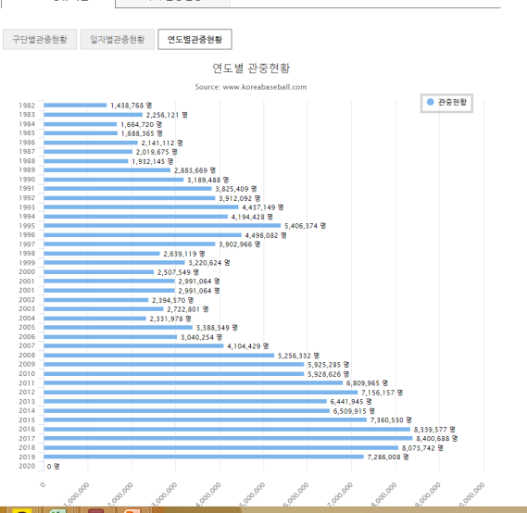
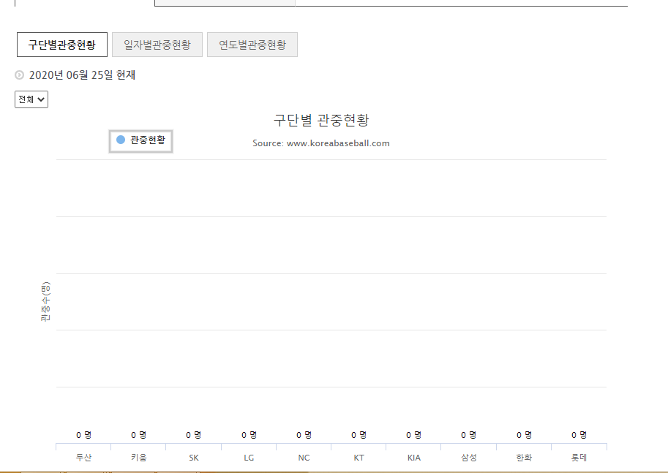
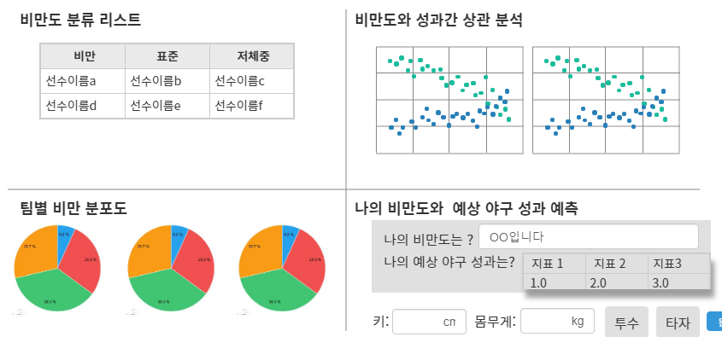
데이터 분석
4. 기타 - 관중 현황 분석
4. 기타 – 야구선수의 비만과 실적의 상관관계 분석

